Slide 1
ВЫХОД
Игра
«Третий лишний»

Slide 2
ВЫХОД
Дорогой друг!
Посмотри внимательно на картинки,
выбери лишний предмет и объясни свой выбор.
Желаю Удачи!

Slide 3
Найди лишний предмет

Slide 4
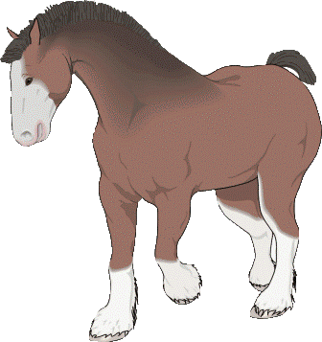
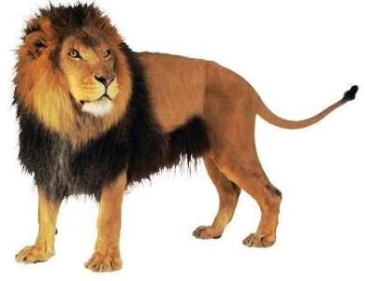

Найди лишний предмет

Slide 5

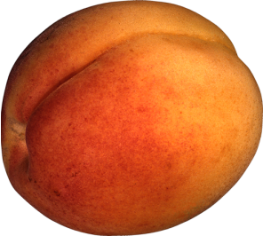
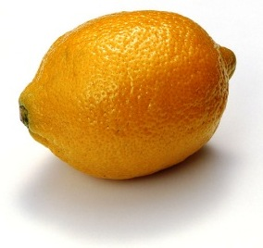
Найди лишний предмет

Slide 6
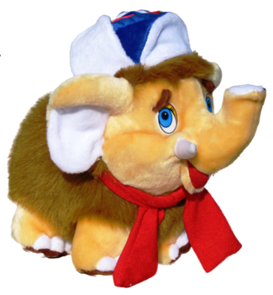
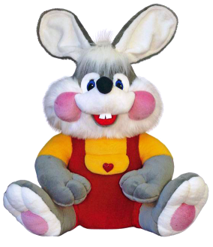
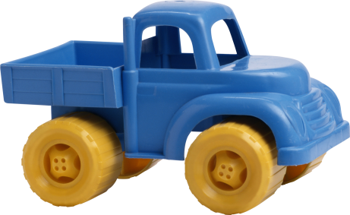
Найди лишний предмет

Slide 7

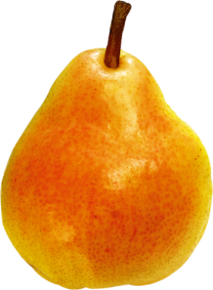

Найди лишний предмет

Slide 8
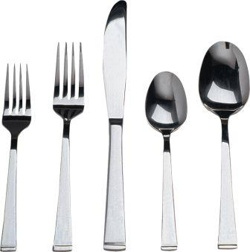

Найди лишний предмет

Slide 9



Найди лишний предмет

Slide 10

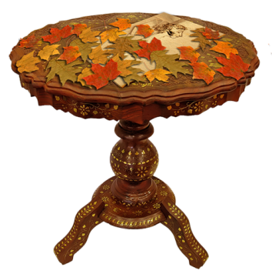
Найди лишний предмет

Slide 11
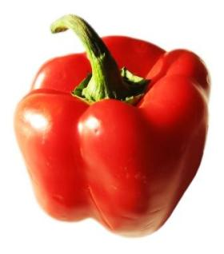


Найди лишний предмет

Slide 12



Найди лишний предмет

Slide 13
ВЫХОД
Молодец!
Повторить ещё раз

